Slide 1
Tommy - Diophante
MSI – ESV
23/01/23

Slide 2
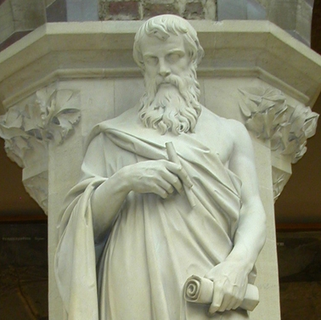
Diophante

Slide 3
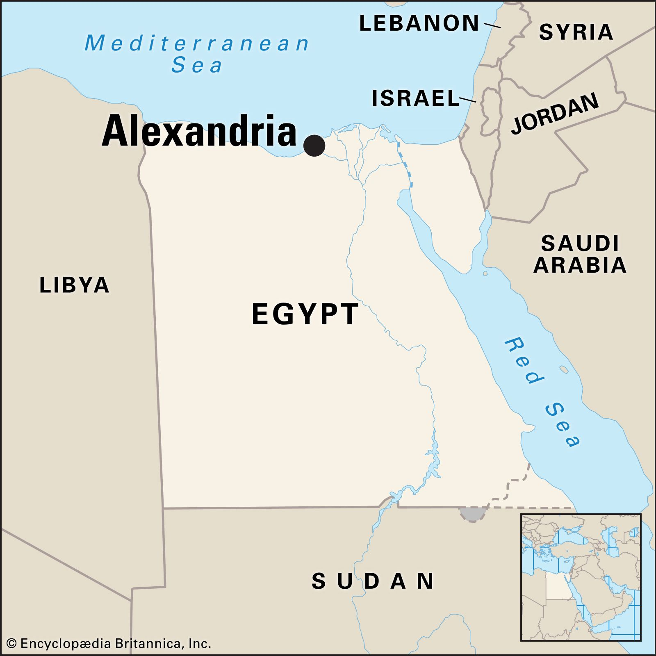
Village
Alexendrie

Slide 4
Période de temps
2e Siecle / IIe siecle Before Christ BC

Slide 5
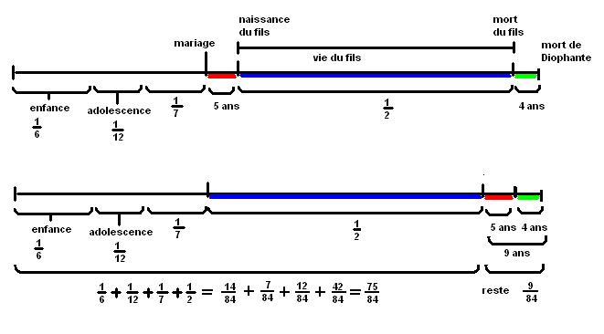
Son oeuvre
Son épitaphe

Slide 6
x + y + z = 20 alors : w = 11
W + x + y = 22 alors : z = 9
W + x + z = 24 alors : y = 7
W + + y + z = 27 alors : x = 4
4 inconnu
4 équation
3xW + 3xX + 3xY + 3xZ = 93

Slide 7
Enfance 1/6
Adolescence 1/12
Mariage 1/7
5 ans fils ½
Il ne vécu 4ans (décès)
Il vécu 84 ans

